Slide 1
СОТРУДНИЧЕСТВО С СОЦИУМОМ

Slide 2
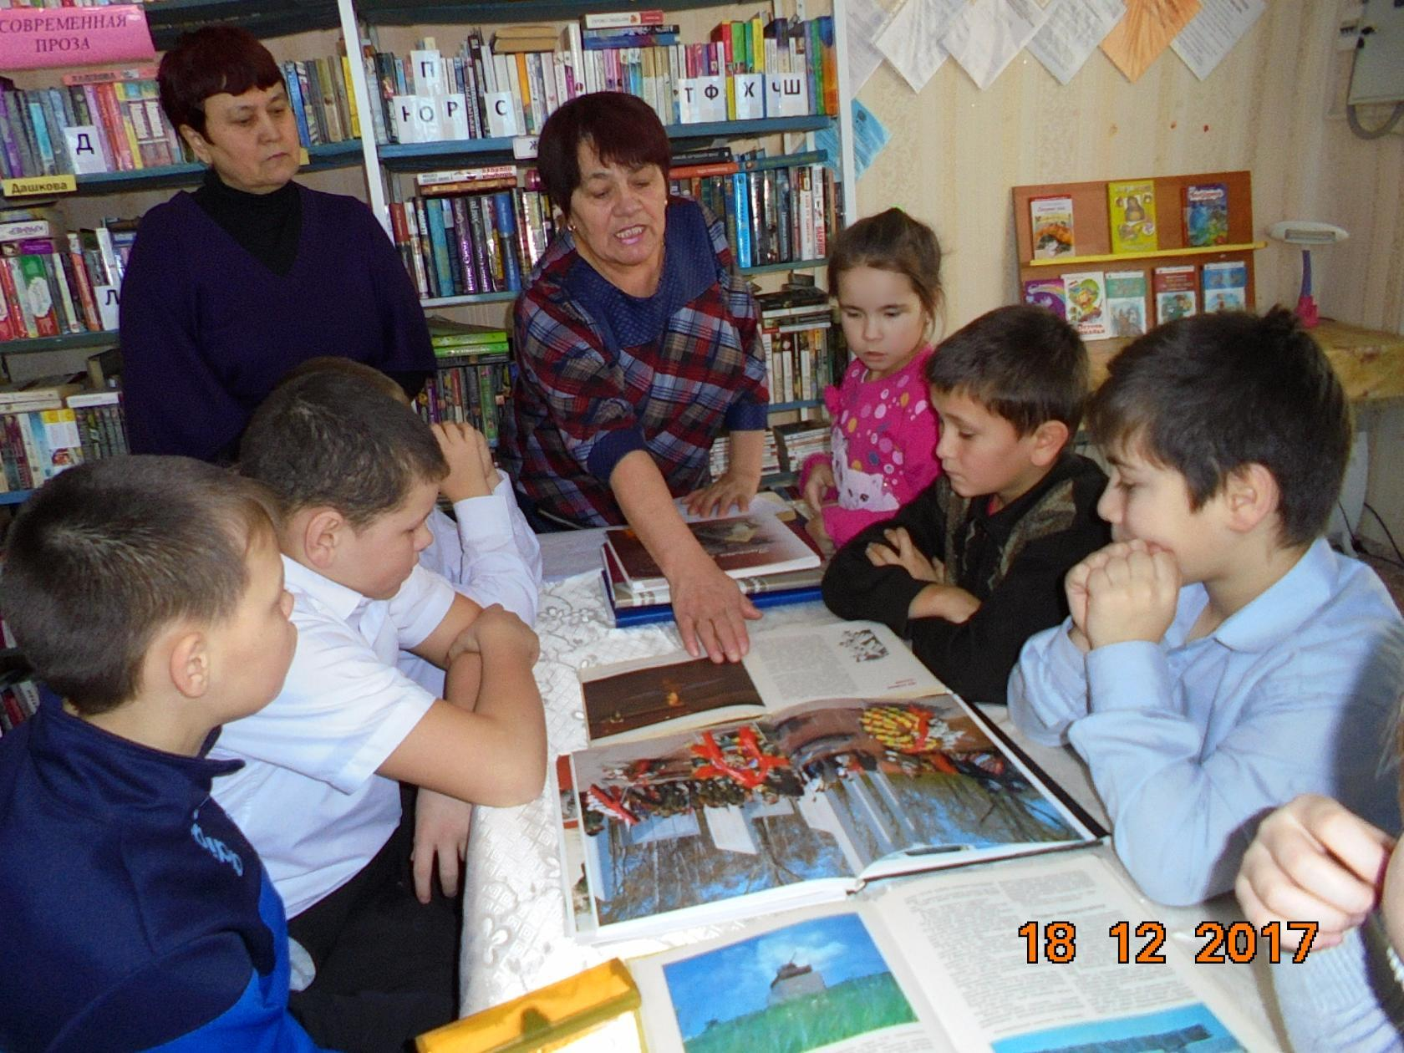
Взаимодействие с ветеранской организацией

Slide 3
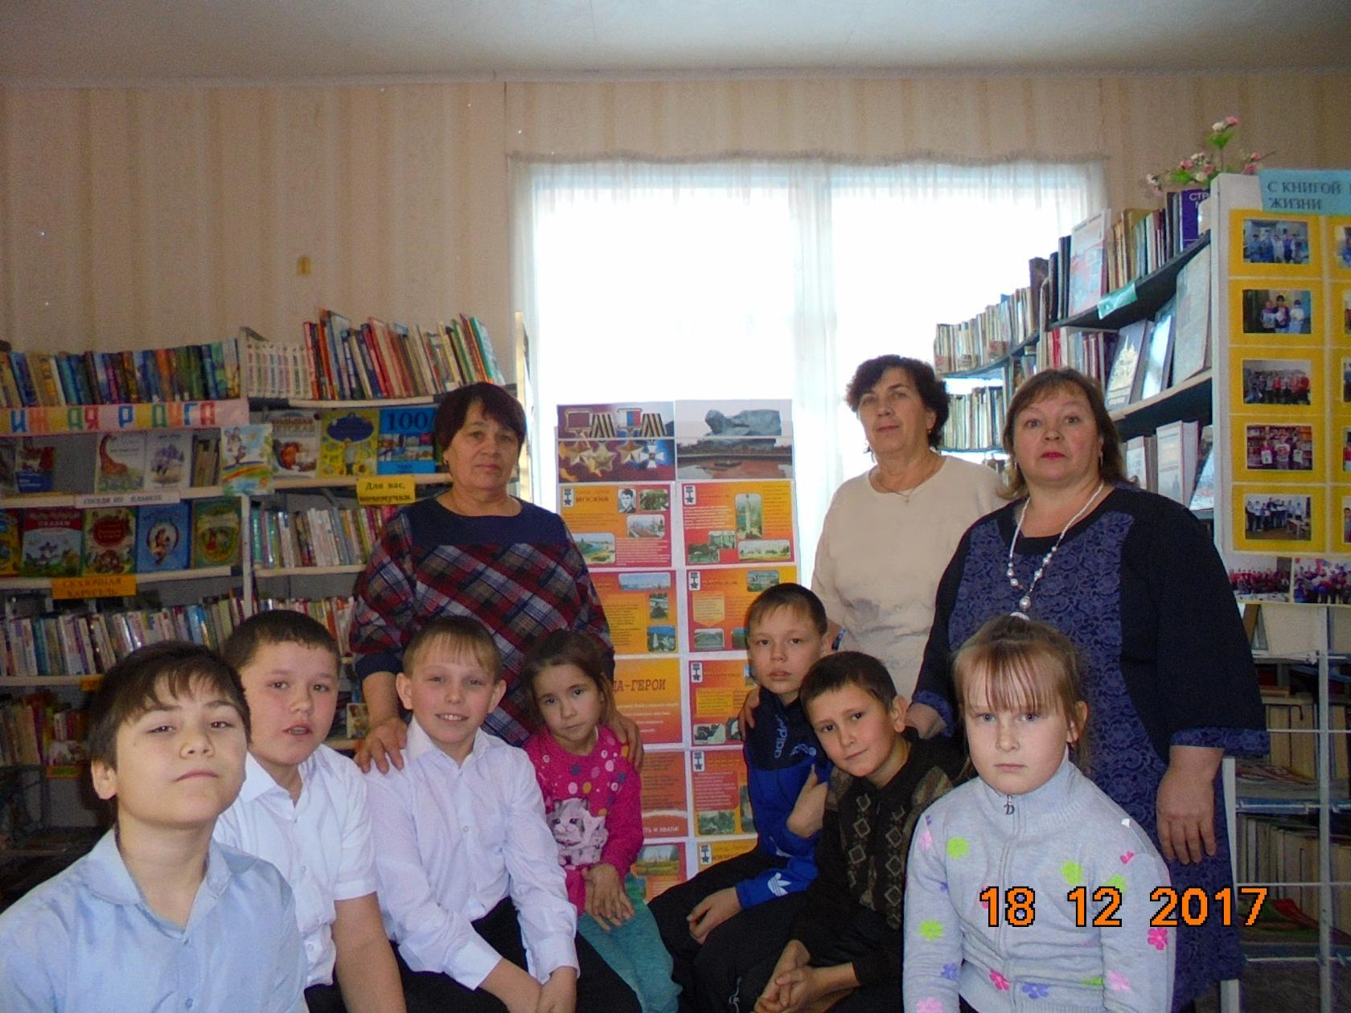

Slide 4
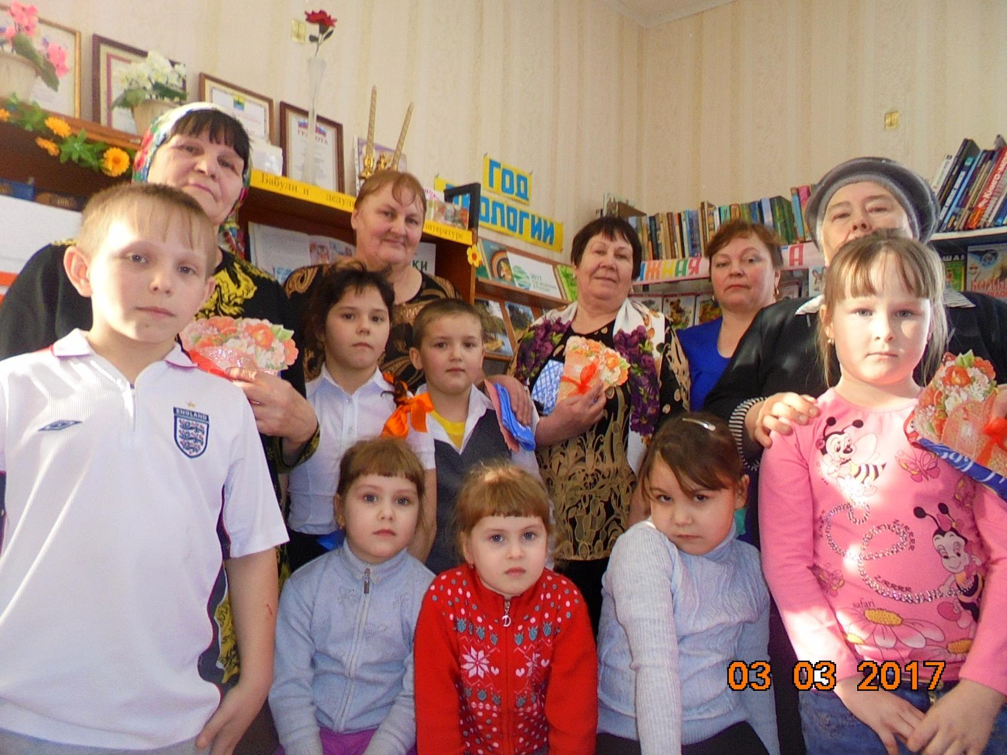

Slide 5
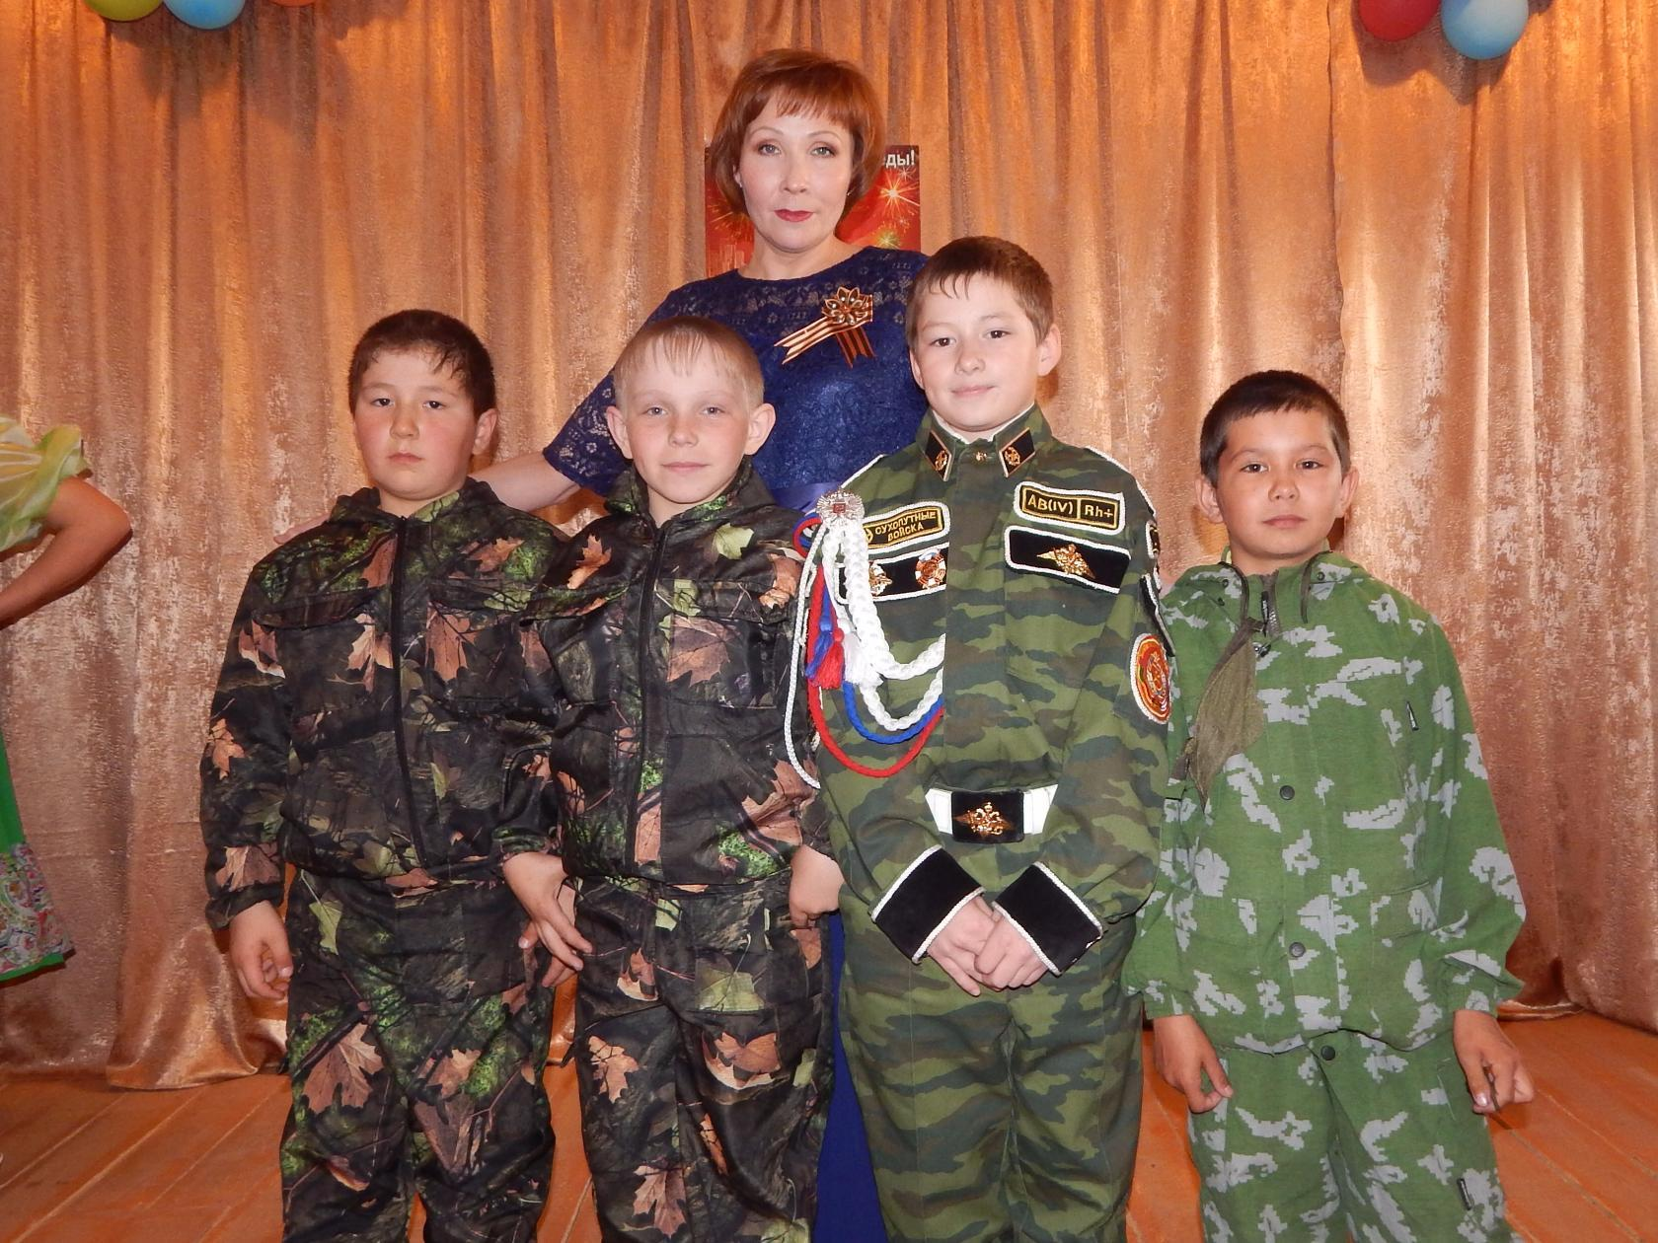
Работа с сельским домом культуры

Slide 6
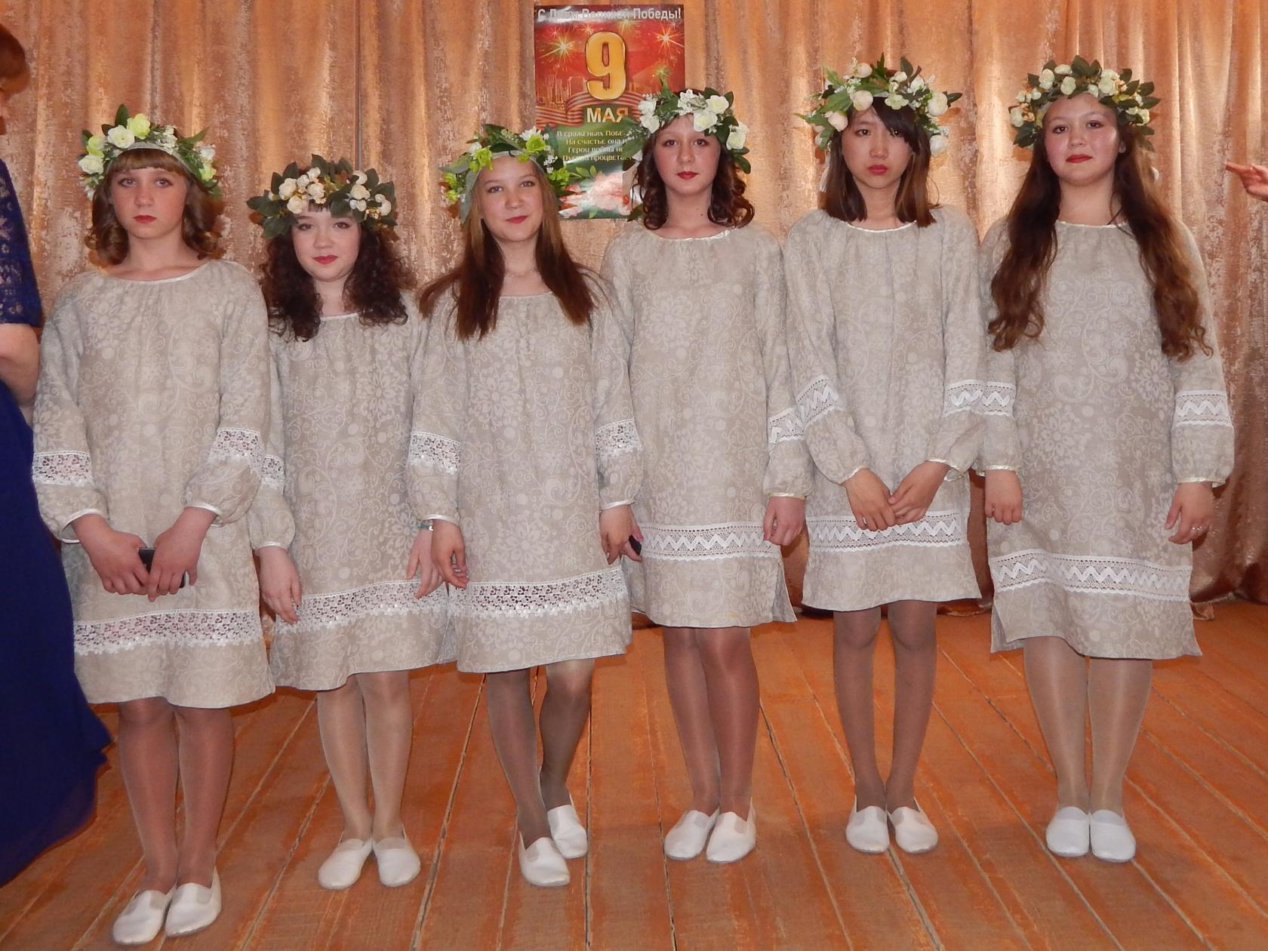

Slide 7
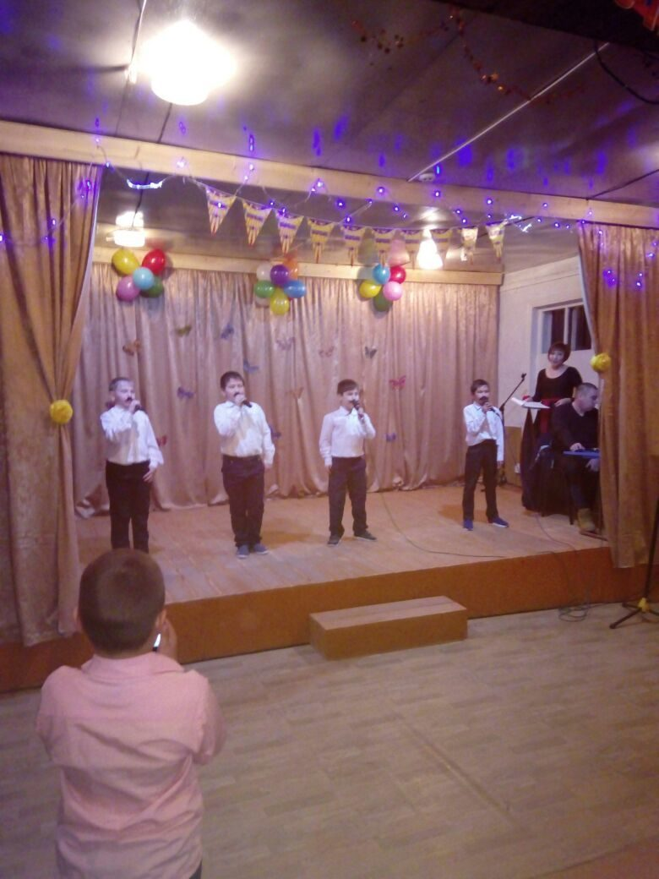
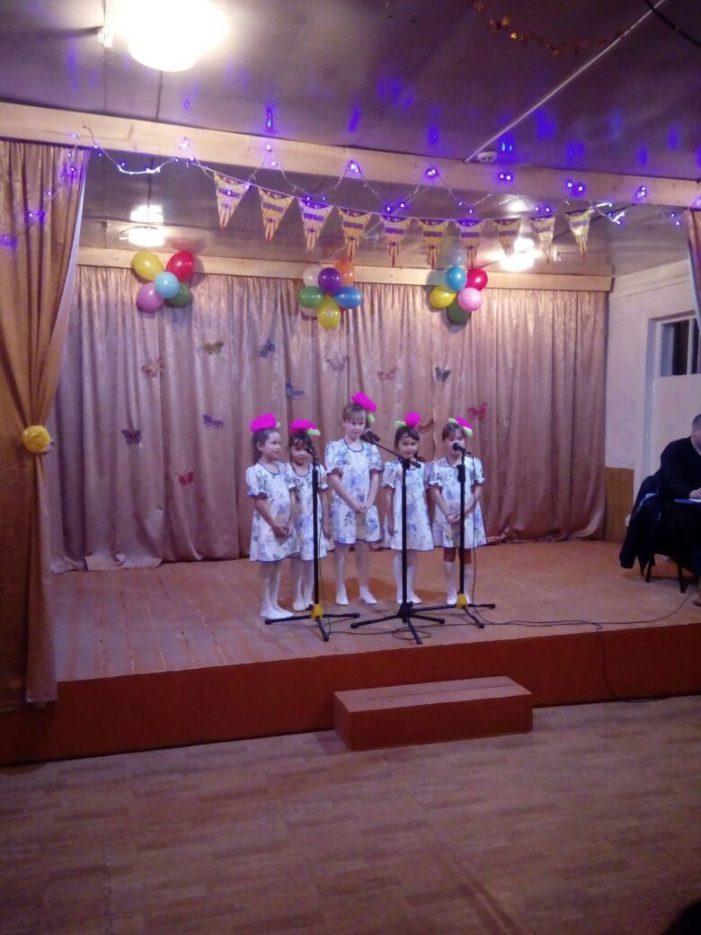
Юные артисты
Подрастающее поколение артистов

Slide 8
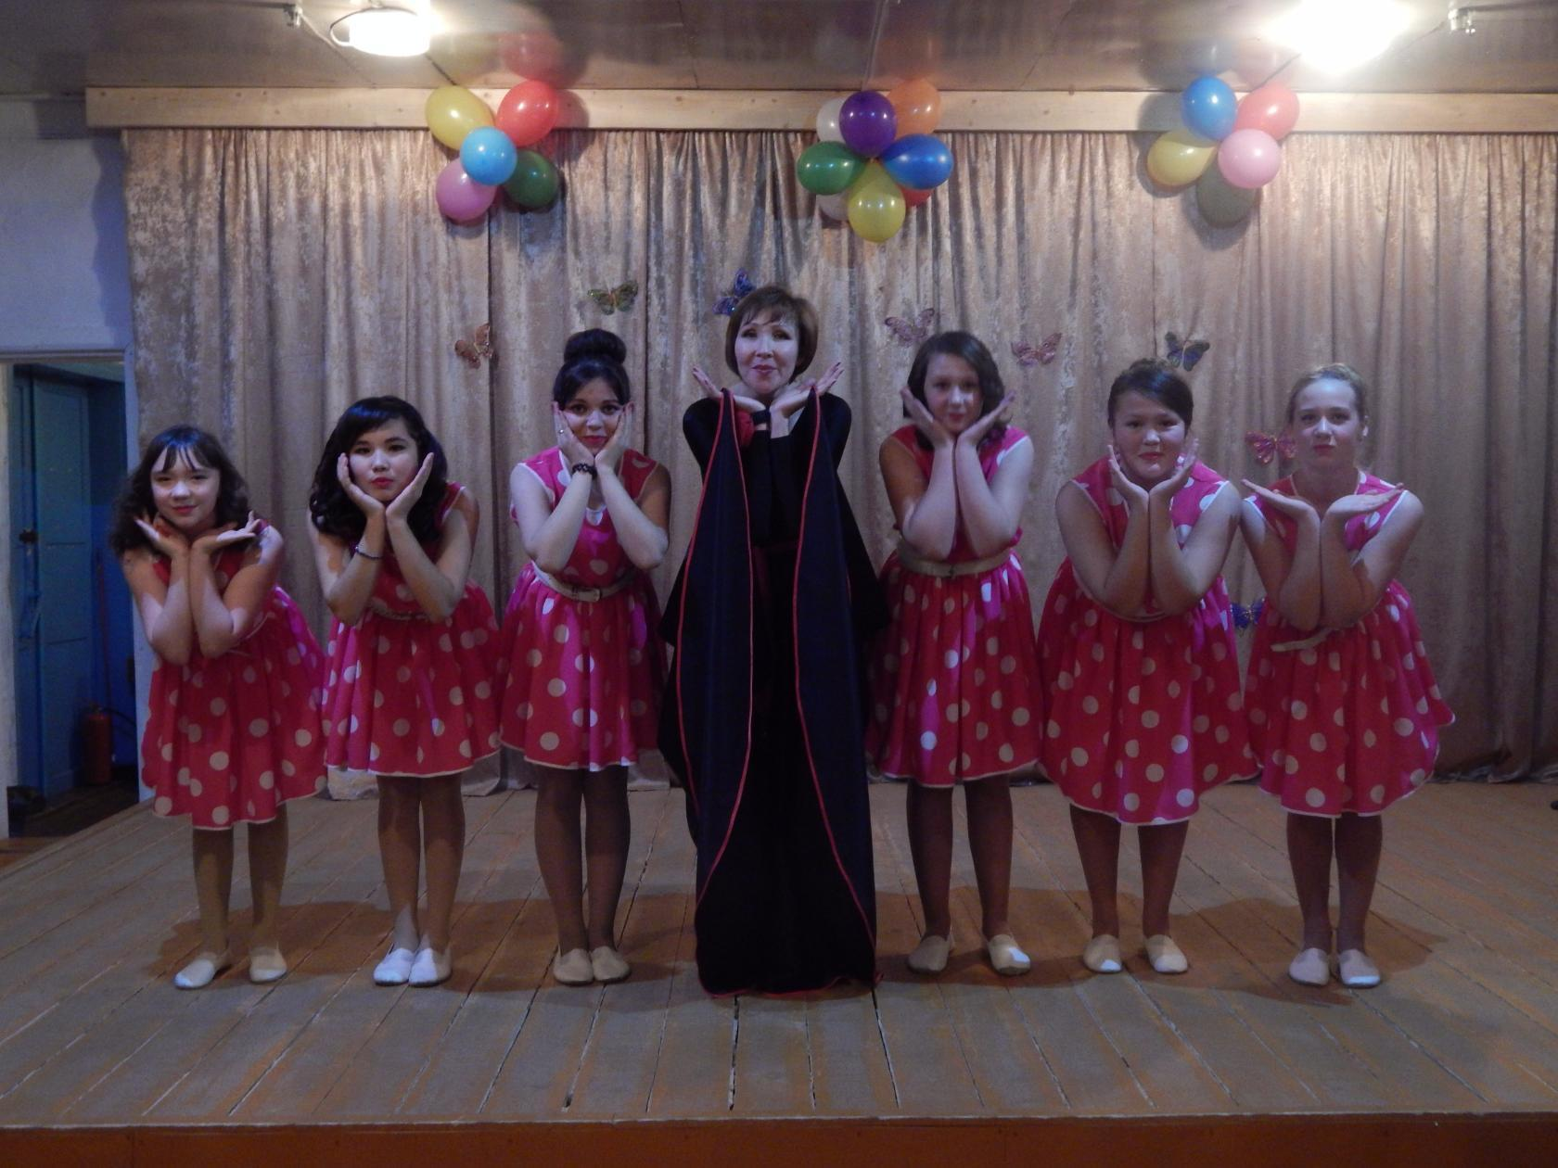

Slide 9
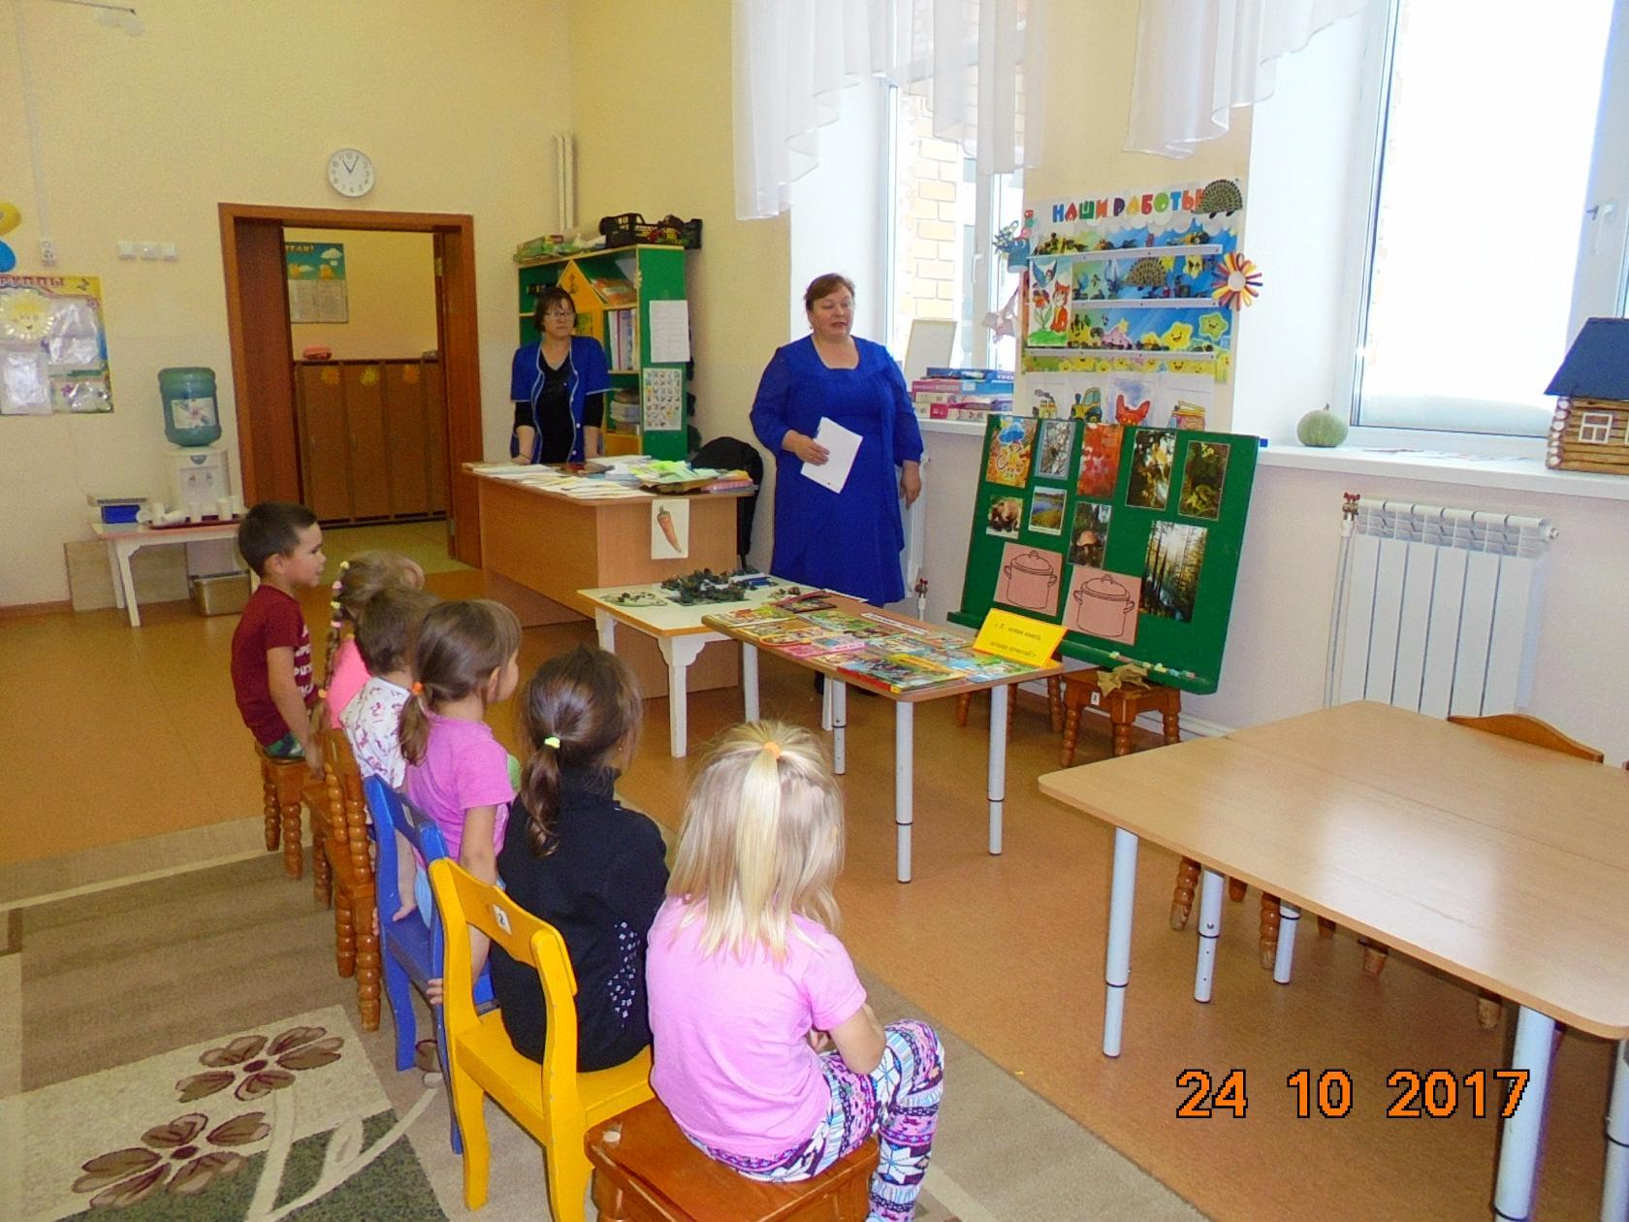
Сотрудничество с сельской библиотекой

Slide 10
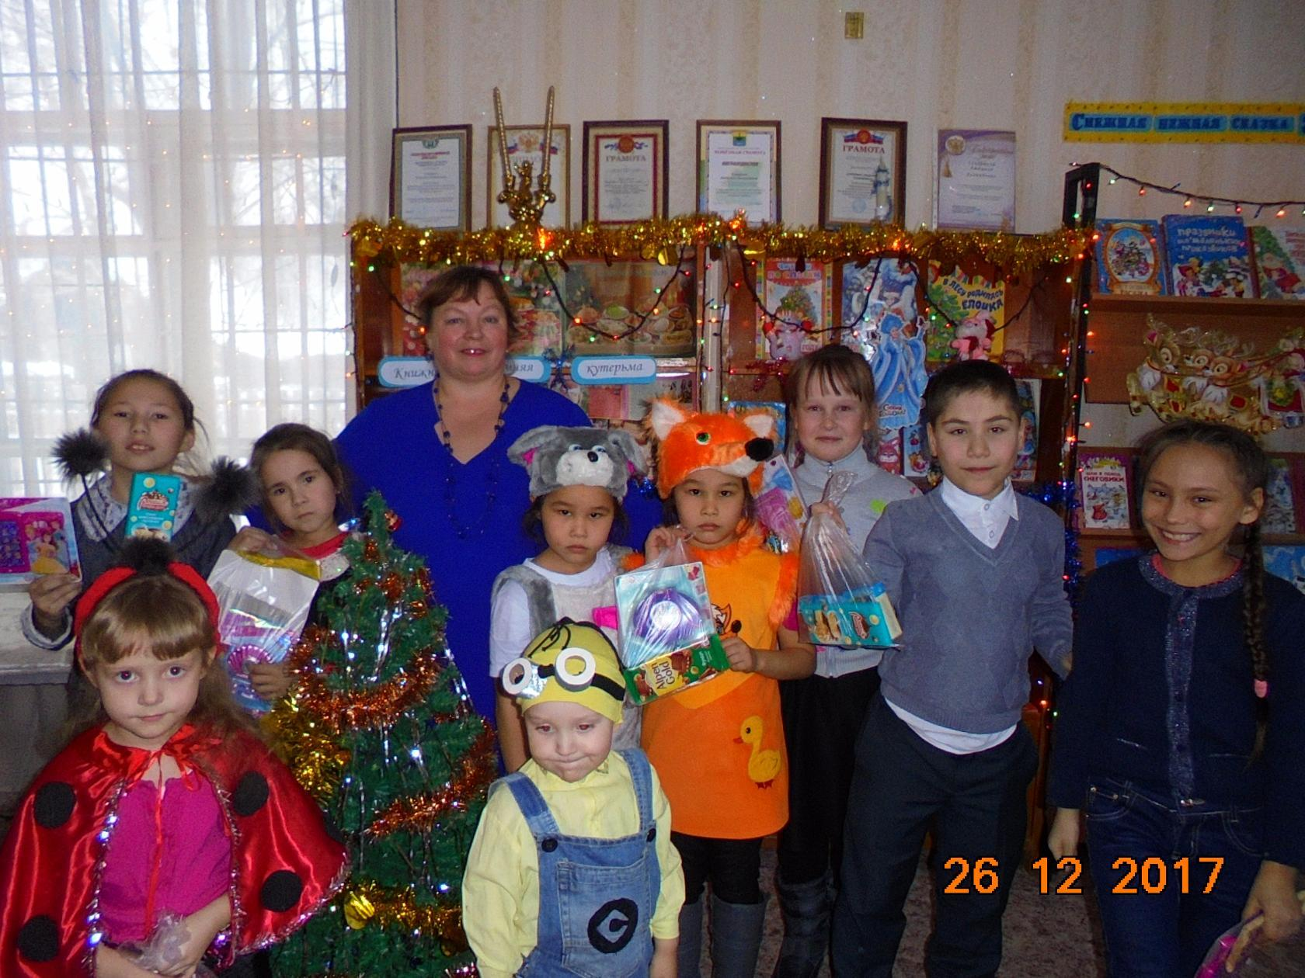

Slide 11
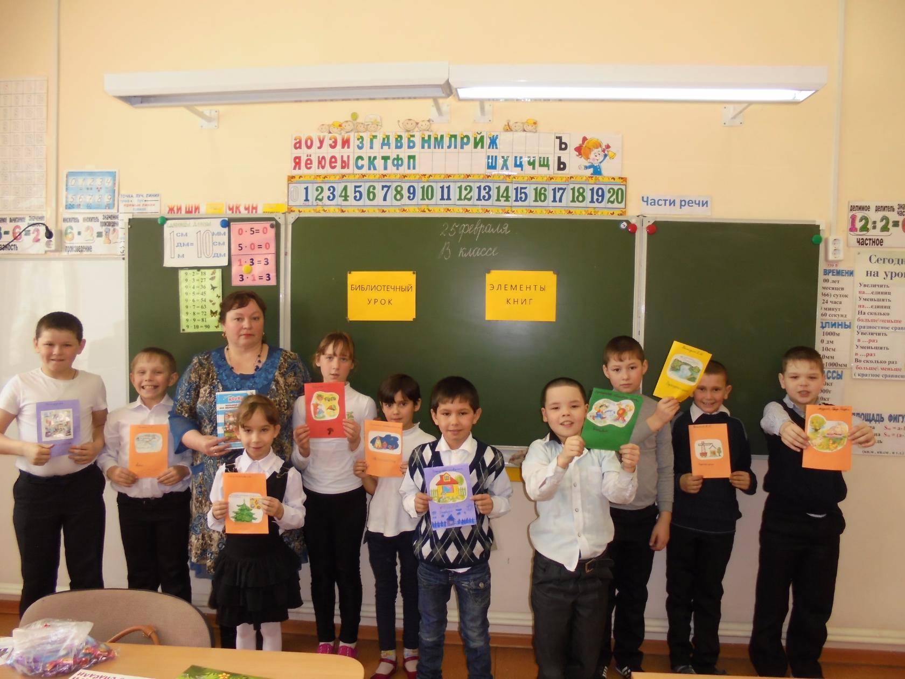

Slide 12
